Slide 1
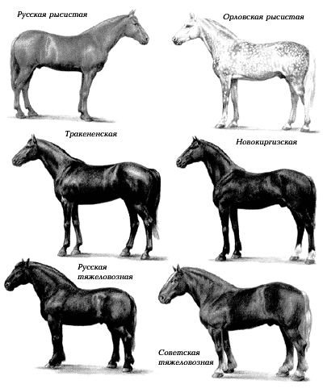
Наследственная изменчивость
обусловлена возникновением
разных типов мутаций
и их комбинаций
в последующих скрещиваниях
Наследственная
изменчивость

Slide 2
Комбинативная изменчивость- возникает вследствие рекомбинации генов во время слияния гамет.
Является важнейшим источником
разнообразия живых организмов.
независимое расхождение хромосом во время мейоза
случайное сочетание хромосом во время оплодотворения
рекомбинация генов вследствие кроссинговера

Slide 3
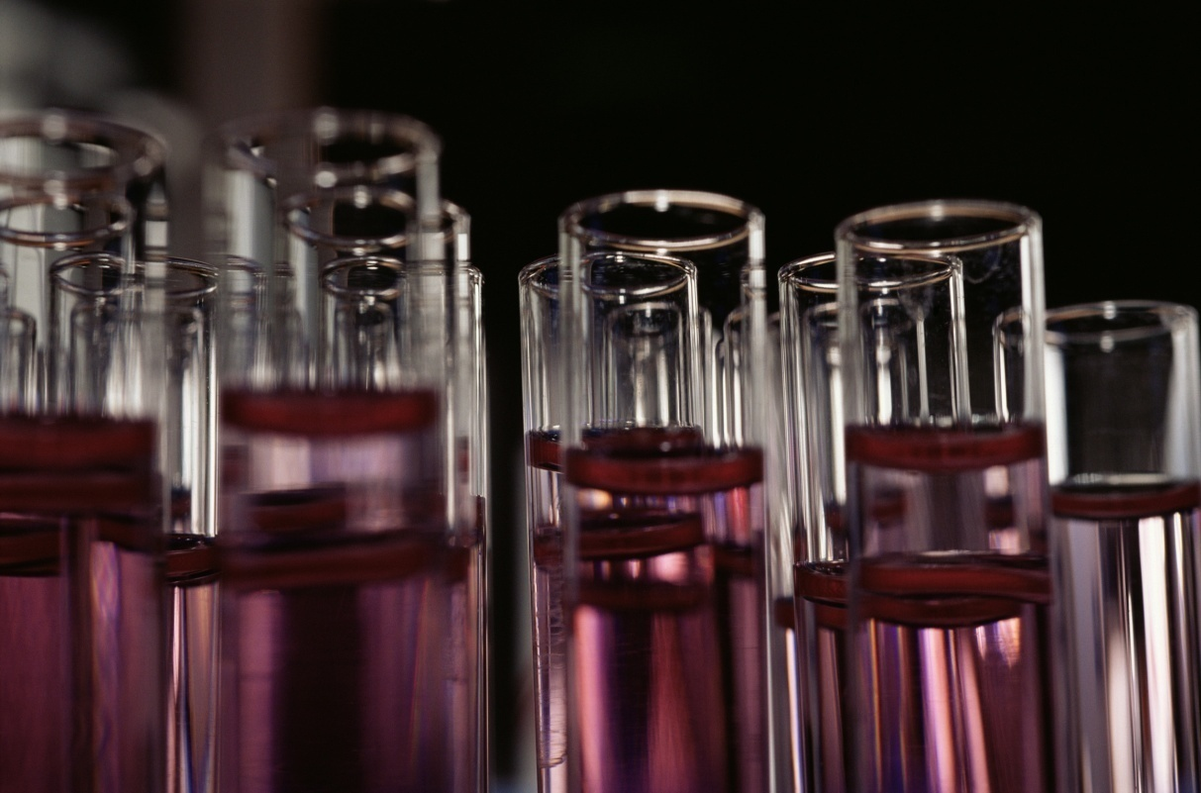
Мутационная изменчивость- изменчивость, вызванная действием на организм мутагенов, вследствие чего возникают мутации (реорганизация репродуктивных структур клетки).
Мутация –это наследуемые
изменения генетического
материала организмов.
Мутагены бывают физические (радиационное излучение)
химические мутагены (гербициды) и биологические (вирусы).

Slide 4
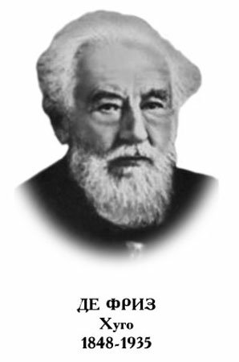
Основные положения мутационной теории разработаны Г. Де Фризом в 1901—1903 гг. и сводятся к следующему:
Изменчивость,
вызванная возникновением
мутаций, наз.
мутационной.
Мутации возникают внезапно, скачкообразно, как дискретные изменения признаков.
В отличие от ненаследственных изменений мутации представляют собой качественные изменения, которые передаются из поколения в поколение.
Мутации проявляются по-разному и могут быть как полезными, так и вредными, как доминантными, так и рецессивными.
Вероятность обнаружения мутаций зависит от числа исследованных особей.
Сходные мутации могут возникать повторно.
Мутации не направленны (спонтанны), т. е. мутировать может любой участок хромосомы, вызывая изменения как незначительных, так и жизненно важных признаков.

Slide 5
Мутации
генные
хромосомные
Перестройки, или
Абберации. Изменение в структуре
Хромосом, которые можно выявить и изучить
под световым микроскопом.
В результате изменения
нуклеотидной последовательности
в молекуле ДНК в пределах одного
гена вследствие вставки, выпадения или
замены нуклеотидов.
геномные
Изменение числа хромосом
в геноме клеток организма.

Slide 6
Генная мутация
Примером генной мутации
служит серповидноклеточная
анемия.
дупликации -повторение участка гена
вставки -появление в последовательности лишней пары нуклеотидов
делеции - выпадение одной или более пар нуклеотидов
замены нуклеотидных пар (AT -><- ГЦ; AT -><-; ЦГ; или AT -><- ТА)
инверсии -переворот участка гена на 180°
Эффекты генных мутаций чрезвычайно разнообразны. Большая часть из них фенотипически не проявляется, поскольку они рицессивны. Это очень важно для существования вида, так как в большинстве своем вновь возникающие мутации оказываются вредными. Однако их рецессивный характер позволяет им длительное время сохраняться у особей вида в гетерозиготном состоянии без вреда для организма и проявиться в будущем при переходе в гомозиготное состояние.

Slide 7
Хромосомная мутация
Примером хромосомной мутации
является – синдром «кошачьего крика»
нехватка, или дефишенси, — потеря концевых участков хромосомы
делеция — выпадение участка хромосомы в средней ее части
дупликация — двух- или многократное повторение генов, локализованных в определенном участке хромосомы
инверсия — поворот участка хромосомы на 180°, в результате чего в этом участке гены расположены в последовательности, обратной по сравнению с обычной
транслокация — изменение положения какого-либо участка хромосомы в хромосомном наборе

Slide 8
Геномные мутации
Явление происходит в двух направлениях: в сторону увеличения числа целых гаплоидных наборов (полиплоидия) и в сторону потери или включения отдельных хромосом (анеуплоидия).
Полиплоидия — это увеличение числа хромосом в клетках, кратное гаплоидному. (возникают: триплоид, тетраплоид)
Моноплоидия- несовместима с жизнью на ранних этапах развития.Недостаток генетического материала вызывает более выраженные дефекты, чем избыток.(возникает: моноплоид)
Анеуплоидия- наследственное изменение, при котором число хромосом в клетках не кратно основному набору. Может выражаться, например, в наличии добавочной хромосомы (n + 1, 2n + 1 и т. п.) или в нехватке какой-либо хромосомы (n — 1, 2n — 1 и т. п.)(возникают: моносомик, трисомик, тетрасомик)
Нормой является диплоид!
Стр. 174

Slide 9
Соматические мутации происходят в соматических
клетках и проявляются у самой особи.
Они передаются по наследству при вегетативном
размножении и не наследуются при половом.(пигментная ксеродерма
и злокачественные опухоли покровов)
Мутация в соматической клетке сложного многоклеточного организма может привести к злокачественным или доброкачественным новообразованиям, мутация в половой клетке — к изменению свойств всего организма-потомка.
БОЛЬШИНСТВО МУТАЦИЙ ВРЕДНЯ,
ТАК КАК СНИЖАЮТ ЖИЗНЕСПОСОБНОСТЬ
ОСОБЕЙ ИЛИ ВЫЗЫВАЮТ СМЕРТЬ.
Генеративные мутации происходят в половых
клетках и передаются при половом размножении.

Slide 10
Спонтанные мутации-возникают
под влиянием природных
факторов, чаще всего как результат
ошибок при воспроизведении
генетического материала (ДНК или РНК)
Индуцированный мутагенез-
это искусственное получение
мутаций с помощью физических
или химических мутагенов.(излучения,
высокие и низкие темпиратуры,
формалин, азотистый имприт, кофеин,
некоторые компоненты табака,
лек. препараты)

Slide 11
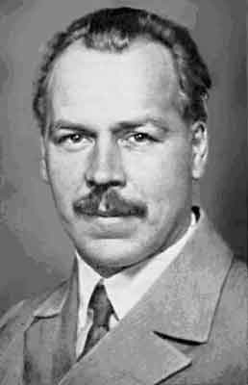
Закон гомологических рядов
Н.И. Вавилов , изучая разнообразие и происхождение культурных растений, установил:
Виды и роды, близкие генетически, связанные единством происхождения, характеризуются сходными рядами наследственной изменчивости. Зная, какие формы изменчивости встречаются у одного вида, можно предвидеть нахождение аналогичных форм у других видов.
Подтверждающими фактами является : альбинизм, гемофилия, отсутствие остей в соцветиях, черная окраска и голозернистость злаковых культур.

Slide 12
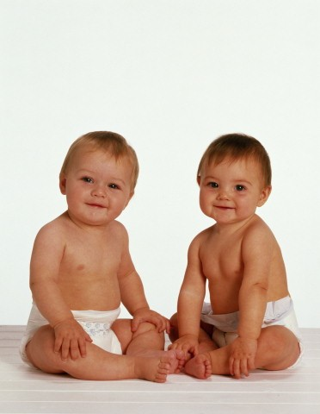
Наследственные
болезни
человека

Slide 13
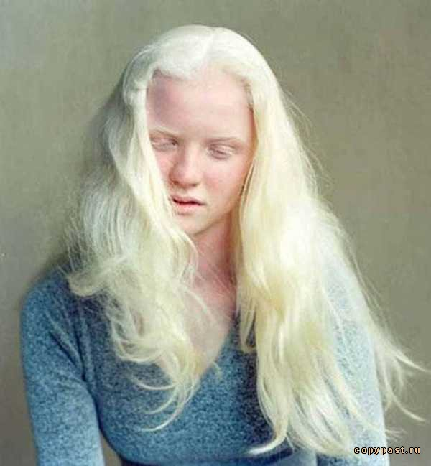
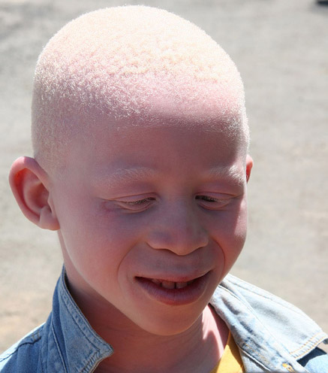
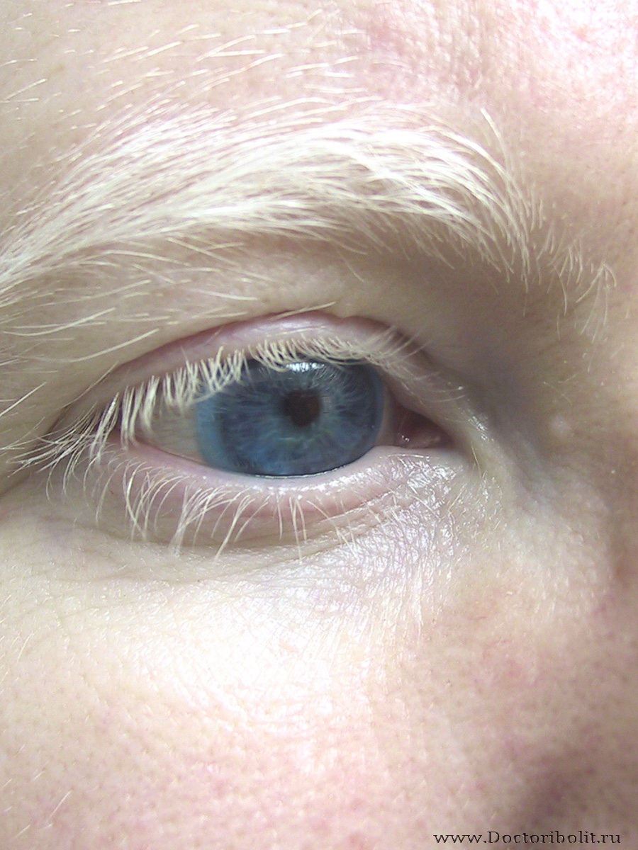
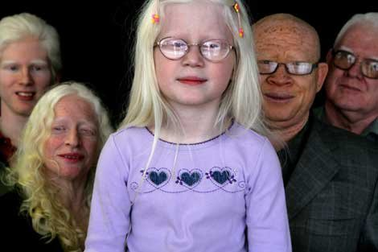
Генные
Альбинизм- нарушение аминокислотного метаболизма. Врождённое отсутствие пигмента кожи, волос, радужной и пигментной оболочек глаза. Причиной альбинизма является отсутствие (или блокада) фермента тирозиназы, необходимой для нормального синтеза меланина — особого вещества, от которого зависит окраска тканей.
Они имеют повышенную чувствительность к солнечному свету, который вызывает у них воспалительные заболевания кожи.
ЛЕЧЕНИЕ БЕЗУСПЕШНО!

Slide 14
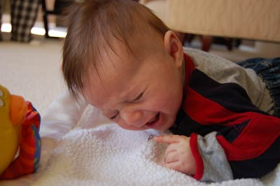
Фенилкетонурия – вызывает нарушение метаболизма фенилаланина и связано с дефектом рецессивного гена, который кодирует фермент переработки этой аминокислоты в тирозин. Проявляется в виде нарушения умственного развития, дефектом нервной системы у новорожденных.
Это заболевание успешно лечится специально подобранной диетой с низким содержанием фенилаланина.
Открытие фенилкетонурии связывают с именем норвежского врача Ивара Асбьёрна Фёлинга, описавшего в 1934 году гиперфенилаланинемию, ассоциированную с задержкой умственного развития.

Slide 15
Цветовая слепота – неспособность различать красный и зелёный цвет (дальтонизм), красный и синий или синий и зелёный. Мутация в генах , кодирующих фоторецепторы , вызывают нарушение восприятия цвета.
В настоящее время дальтонизм неизлечим. Однако разработана технология лечения дальтонизма за счет внедрения в клетки сетчатки недостающих генов с помощью методов генной инженерии с использованием в качестве вектора вирусных частиц. В 2009г. в Nature появилась публикация об успешном испытании этой технологии на обезьянах, многие из которых от природы плохо различают цвета.

Slide 16
Гемофилия- связанное с нарушением коагуляции (процессом свёртывания крови); при этом заболевании возникают кровоизлияния в суставы, мышцы и внутренние органы, как спонтанные, так и в результате травмы или хирургического вмешательства. При гемофилии резко возрастает опасность гибели пациента от кровоизлияния в мозг и другие жизненно важные органы, даже при незначительной травме. Больные с тяжёлой формой гемофилии подвергаются инвалидизации вследствие частых кровоизлияний в суставы (гемартрозы) и мышечные ткани (гематомы). Гемофилия относится к геморрагическим диатезам, обусловленным нарушением плазменного звена гемостаза (коагулопатия).

Slide 17
Гемофилия появляется из-за изменения одного гена в хромосоме X. Различают три типа гемофилии (A, B, C).
Гемофилия А (рецессивная мутация в X-хромосоме) вызвана генетическим дефектом, отсутствием в крови необходимого белка — так называемого фактора VIII (антигемофильного глобулина). Такая гемофилия считается классической, она встречается наиболее часто, у 80-85 % больных гемофилией. Тяжёлые кровотечения при травмах и операциях наблюдаются при уровне VIII фактора — 5-20 %.
Гемофилия B вызвана дефектным фактором крови IX (рецессивная мутация в X-хромосоме). Нарушено образование вторичной коагуляционной пробки.
Гемофилия С вызвана дефектным фактором крови XI (аутосомная рецессивная мутация), известна в основном у евреев-ашкеназов. В настоящее время гемофилия С исключена из классификации, т.к. ее клинические проявления значительно отличаются от А и В.
Обычно болезнью страдают мужчины (наследование, сцепленное с полом), женщины же выступают как носительницы гемофилии, которые сами ей обычно не болеют, но могут родить больных сыновей или дочерей-носительниц.
болезнь на сегодняшний день неизлечима

Slide 18
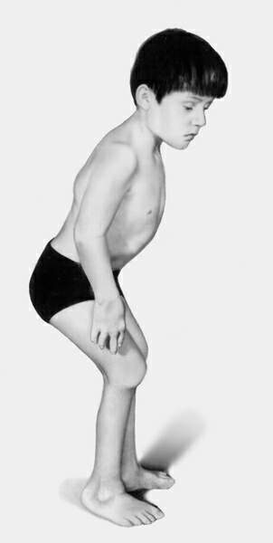
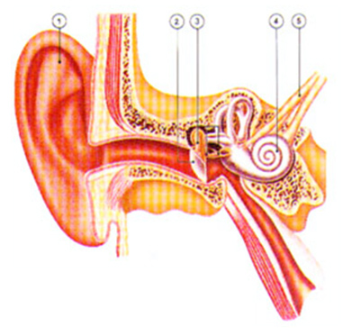
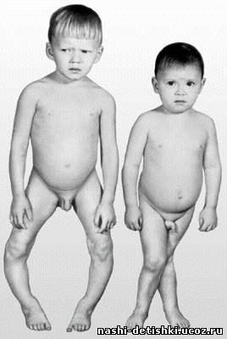
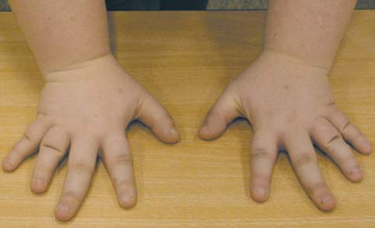
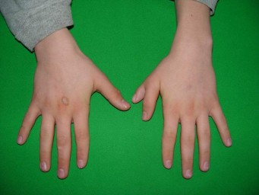
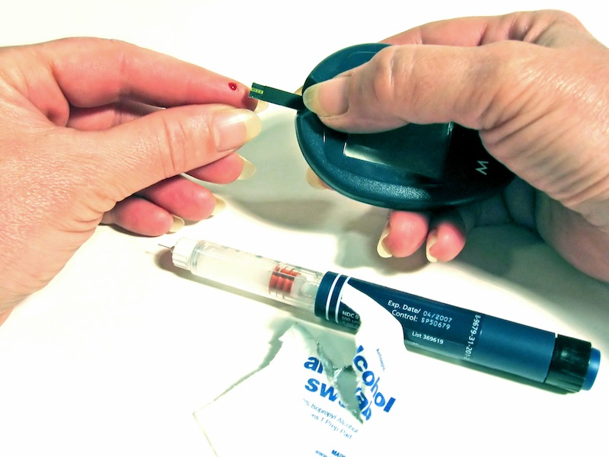
Рахит- дефект доминантного аллеля, вызывающий снижение содержания фосфора в крови.
Сахарный диабет – мутации генов , обеспечивающих нормальный углеводный обмен.
Короткопалость-Брахидактилия-аномалия развития по типу укорочения пальцев .
Шестипалость-Полидактили́я-анатомическое отклонение, характеризующееся бо́льшим, чем в норме, количеством пальцев на руках или ногах у человека.
Карликовость-Гипофизарный нанизм -это задержка роста и физического развития, вызванная недостаточным количеством соматотропного гормона (СТГ, гормон роста) в организме.
Глухота-полное отсутствие слуха или такое его понижение, при котором невозможно разборчивое восприятие речи. Это потеря или резкое снижение слуха, при котором невозможно самостоятельное овладение устной речью.

Slide 19
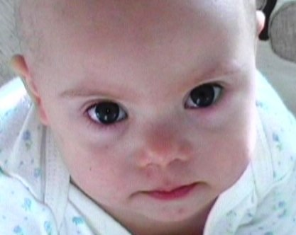
Синдром Да́уна (трисомия X по 21 хромосоме ) — одна из форм геномной патологии, при которой чаще всего кариотип представлен 47 хромосомами вместо нормальных 46, поскольку хромосомы 21-й пары, вместо нормальных двух, представлены тремя копиями. Существует ещё две формы данного синдрома: транслокация хромосомы 21 на другие хромосомы (чаще на 15, реже на 14, ещё реже на 21, 22 и Y-хромосому) — 4 % случаев, и мозаичный вариант синдрома — 5 %.
Синдром получил название в честь английского врача Джона Дауна (John Down), впервые описавшего его в 1866 году. Связь между происхождением врождённого синдрома и изменением количества хромосом была выявлена только в 1959 году французским генетиком Жеромом Леженом.

Slide 20
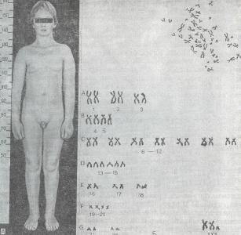
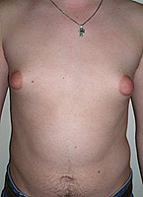
Болезнь Кляйнфельтера- наличие лишней X хромосомы у мужчин (генотип – XXY).
Для мужчин с синдромом Клайнфельтера характерны высокий рост, длинные конечности и относительно короткое туловище, евнухоидизм, бесплодие, гинекомастия, повышенное выделение женских половых гормонов, склонность к ожирению. Лишняя Х хромосома обусловливает различные нарушения психики. Больные очень внушаемы, вялы, апатичны, безынициативны, у них часто отмечается умственная отсталость (обычно дебильность). Нередко возникают параноидные, галлюцинаторно-параноидные, депрессивные психозы и навязчивые состояния, иногда наблюдаются антисоциальное поведение и алкоголизм. Клиническая картина начинает проявляться у мальчиков в период полового созревания. Диагностировать синдром Клайнфельтера, особенно у взрослых лиц, нетрудно, особенно при кариотипировании лишней Х хромосомы. Лечение проводится мужскими половыми гормонами для коррекции вторичных половых признаков.

Slide 21
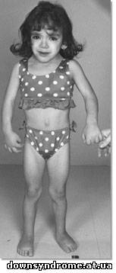
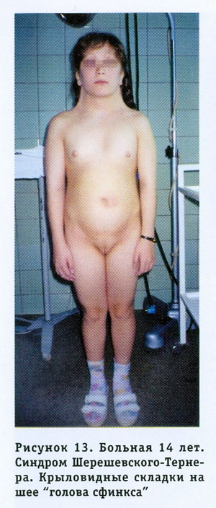
Синдром Шерешевского Тернера -сопровождающаяся характерными аномалиями физического развития, низкорослостью и половым инфантилизмом.
Впервые эта болезнь как наследственная была описана в 1925 г. Н. А. Шерешевским, который считал, что она обусловлена недоразвитием половых желез и передней доли гипофиза и сочетается с врожденными пороками внутреннего развития. В 1938 г. Тернер выделил характерную для этого симптомокомплекса триаду симптомов: половой инфантилизм, кожные крыловидные складки на боковых поверхностях шеи и деформацию локтевых суставов.
При синдроме Тернера половые железы обычно представляют собой недифференцированные соединительнотканные тяжи, не содержащие элементов гонад. Реже встречаются рудименты яичников и элементы яичек, а также рудименты семявыносящего протока. Другие патологические данные соответствуют особенностям клинических проявлений. Наиболее важны изменения костно-суставной системы — укорочение пястных и плюсневых костей, аплазия (отсутствие) фаланг пальцев, деформация лучезапястного сустава, остеопороз позвонков. Рентгенологически при синдроме Тернера турецкое седло и кости свода черепа обычно не изменены. Отмечаются пороки сердца и крупных сосудов (коарктация аорты, незаращение боталлова протока, незаращение межжелудочковой перегородки, сужение устья аорты), пороки развития почек. Проявляются рецессивные гены дальтонизма и других заболеваний.

Slide 22
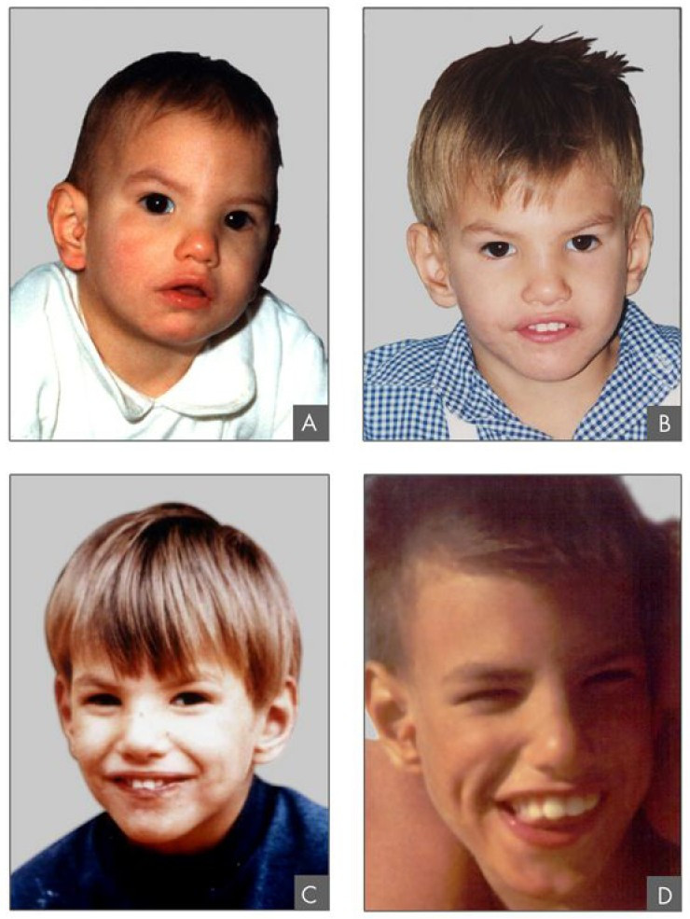
Синдром Кошачьего крика-Хромосомно синдром кошачьего крика объясняется частичной моносомией; он развивается при делеции (с утратой от трети до половины, реже полная утрата) короткого плеча пятой хромосомы.
При этом синдроме наблюдается:
общее отставание в развитии,
низкая масса при рождении и мышечная гипотония,
лунообразное лицо с широко расставленными глазами
характерный плач ребёнка, напоминающий кошачье мяуканье, причиной которого является изменение гортани (сужение, мягкость хрящей, уменьшение надгортанника, необычная складчатость слизистой оболочки) или недоразвитие гортани. Признак исчезает к концу первого года жизни.

Slide 23
Основным путём предотвращения заболевания, является тщательное клиническое обследование молодожёнов (в семьях у которых есть генетически неблагополучные родственники) собирающихся завести ребёнка, для того чтобы убедиться в том, что нет опасности рождения ребёнка с мутациями.
Если же ранее обследование было не сделано, то рекомендуется сделать это на ранних сроках.
Основой является медико-генетическое обследование.
Консультация обязательна лицам старше 30-ти лет, людям работающим на производстве с вредными условиями труда.
Отказаться от вредных привычек(курение, алкоголь,наркотики).

Slide 24
СПАСИБО ЗА ВНИМАНИЕ!

